Slide 1
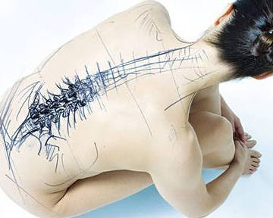
Differentialdiagnose des
Low back pain
Gabl M.V
Spine Center Innsbruck
Sanatorium Kettenbrücke
WIK
Wirbelsäulenzentrum
Innsbruck Sanatorium
Kettenbruecke

Slide 2
Tiefsitzender Kreuzschmerz
+/- Ansprechen auf NSAR
Wacht so um um 03:00 Uhr auf
Morgendlicher Anlaufschmerz
Besserung in Bewegung
Exacerbation nach Belastung
Kein radikuläres Syndrom
Ileolumbale Enthesopathie
Low back pain

Slide 3
“Low Back Pain”
life time incidence about 80%
~ 1.15% of the expenses of the public health care system are used for the treatment of LBP
Andersson, Acta Orthop Scand 1998

Slide 4
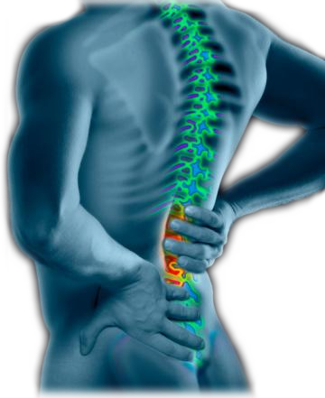
nerve root compression is uncommon in LBP patients!
<1% of all LBP
Mooney, Spine 1987

Slide 5
DD Low Back pain
Discogenen Kreuzschmerz
Low Back Pain
Entzündlich
Rheumatologisch
Psychosomatisch
Psychologisch
Psychiatrisch

Slide 6
Spondarthritiden
Psoriasis arthropathica
Ankylosierende Spondylitis (Mb Bechterew)
Reaktive Arthritis
CED assoziierte Spondarthritis
Undifferenzierte Spondarthritis

Slide 12
Symptomatischen Patienten
Korrelation +++
MRI Veränderungen
Symptomen

Slide 13
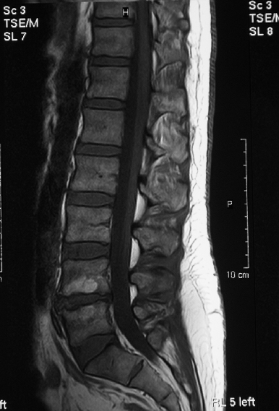
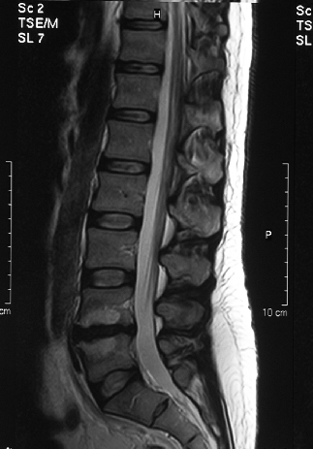
Modic Signs
Intensity of the MRI signal at the upper and lower end plates
 | T1 | T2
Modic I (edema) | low intensity | high intensity
Modic II (fat) | high intensity | high intensity
Modic III (sclerosis) | low intensity | low intensity
Modic MT, Steinberg PM, Ross JS et al. Degenerative disk disease: assessment of changes in vertebral body marrow with MR imaging. Radiology 166:193, 1988

Slide 14
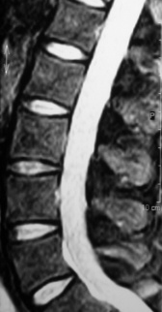
Modic signs
%
LBP last year
Kjaer P et al. Modic changes and their association with clinical findings. Eur Spine J 2006. SSE AWARD 2006

Slide 15
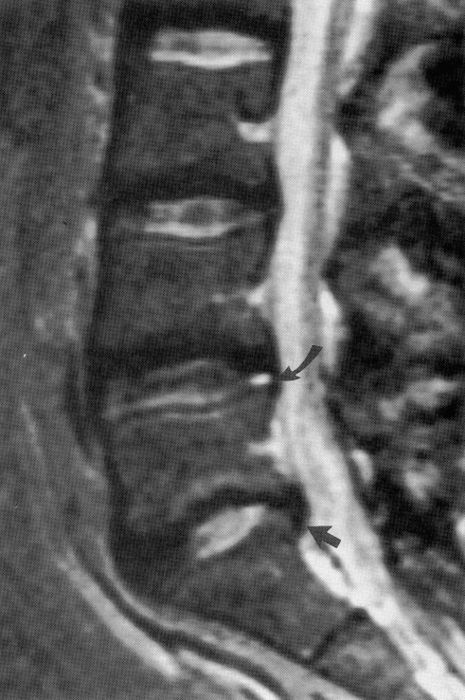
High Intensity Zone
Bright signal in the posterior annulus
Median Bulging Disc

Slide 16
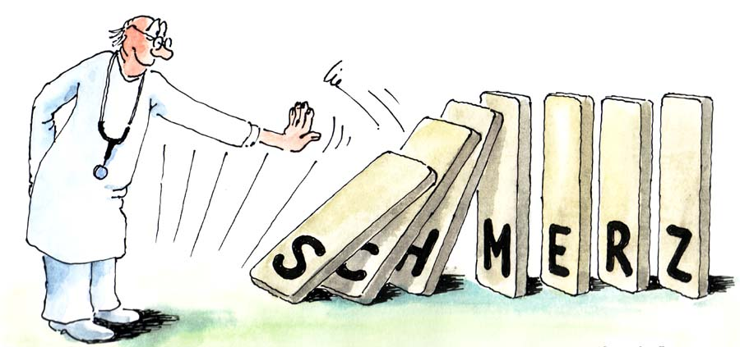
„Schmerz-Definition“
Schmerz ist ein unangenehmes Sinnes- und Gefühlserlebnis, …
Schmerzen sind vielschichtige Sinnesempfindungen
Sie sind immer ein körperliches und seelisches Erlebnis
Quelle: IASP (1986) International Association for the study of pain

Slide 17
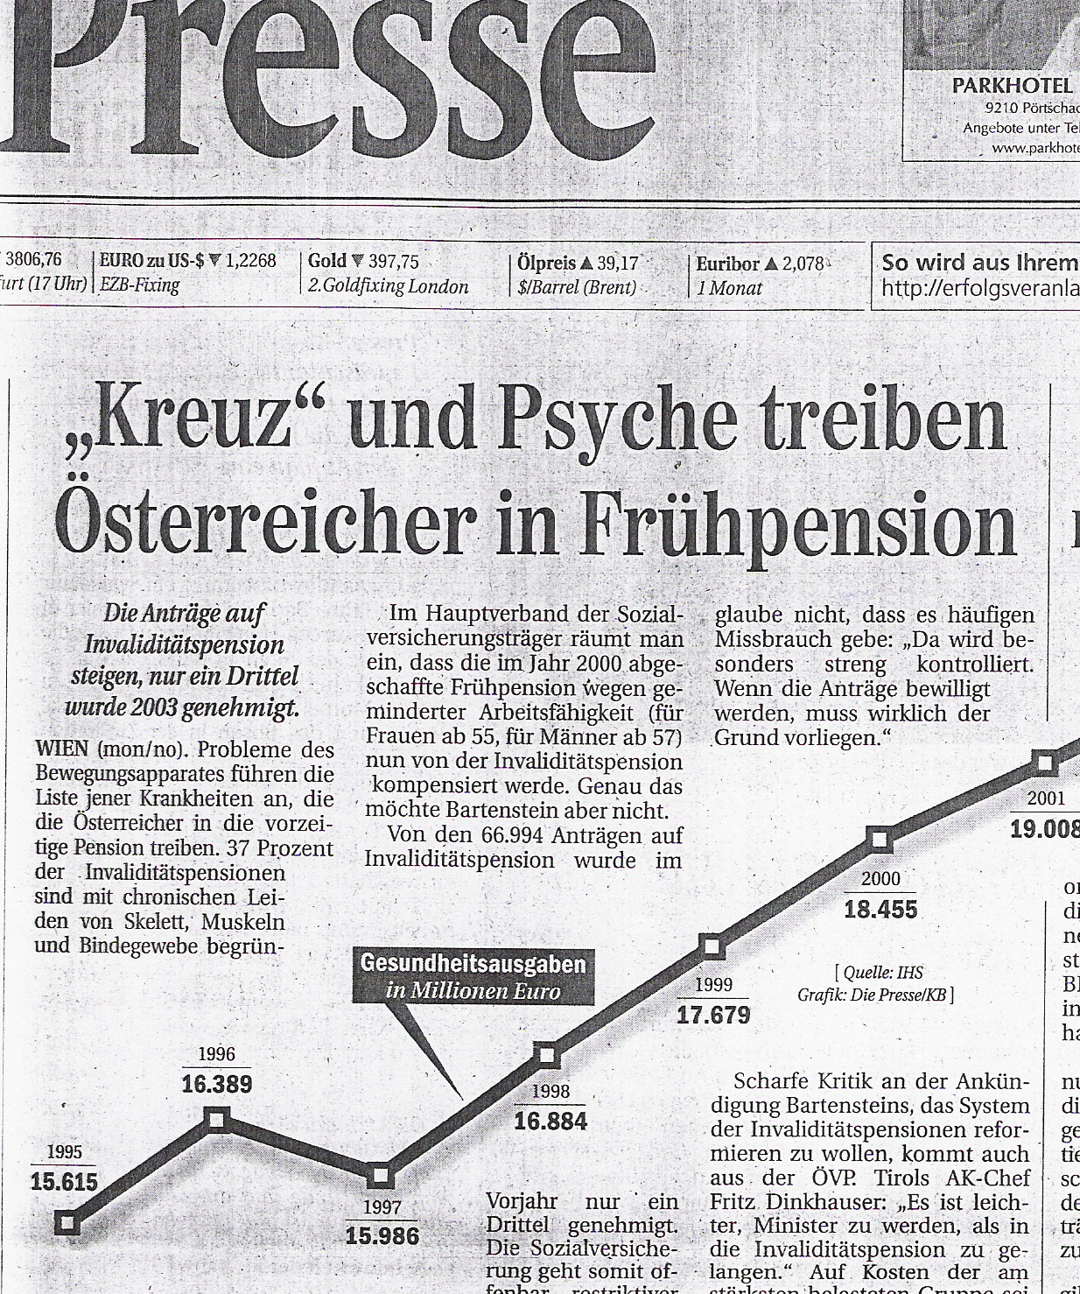

Slide 18
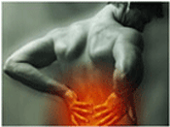
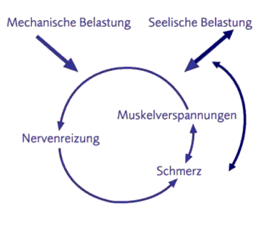
„der bio-psycho-soziale Zugang“
Schmerz - akut
Chronisch - rezidivierend
„es tut weh“
…das ist unangenehm
und belastend

Slide 19
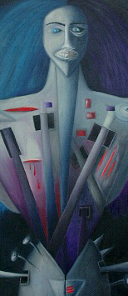
psychiatrische Störung – low back pain
245 stationäre low-back-pain Patientenberichte
01/2001-11/2002, Neurologie BKH Kufstein
~54 a 123=m 122=f CT/MRT
161 (65%) Patienten mit Discusherniation
106 radikuläre Ausfälle
93 Patienten psychiatrische Diagnose (38%)
keine Herniation und keine neurologischen Ausfälle
→ 62% psychiatrische Diagnose
Lancet. 2003 Feb 8;361(9356):531.
Low back pain and psychiatric disorders.
Mayr M, Högler S, Ghedina W, Berek K.
© w ghedina

Slide 20
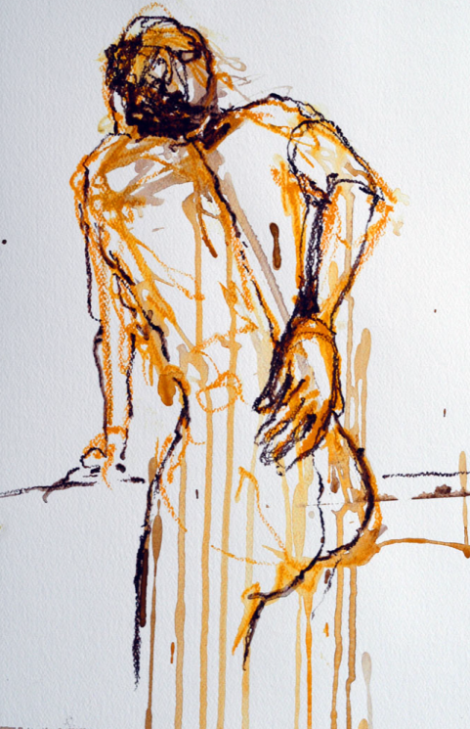
psyche
soma
Ursache???? oder Folge?????
© w ghedina

Slide 21
Tiefsitzender Kreuzschmerz
+/- Ansprechen auf NSAR
Wacht so um um 03:00 Uhr auf
Morgendlicher Anlaufschmerz
Besserung in Bewegung
Exacerbation nach Belastung
Low back pain
Kein Hinweis für Rheuma
Kein Hinweis für Somatisierung

Slide 22
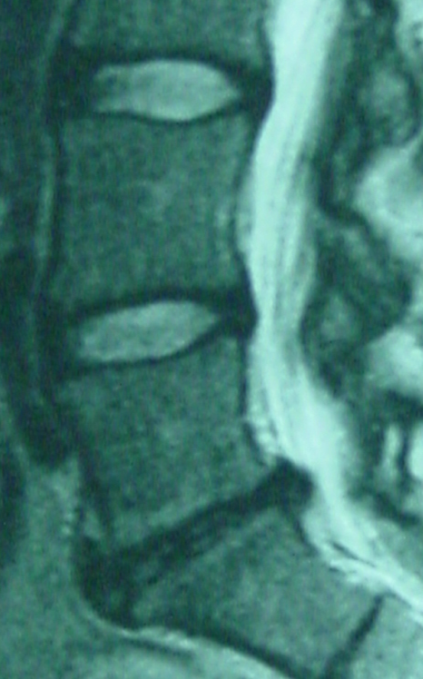
> 96% Selbstlimitiereter Verlauf
Hört wieder auf unabhängig von der Art der Behandlung
Kein erhöhtes Risiko
NSAR für 4-6 Wochen
Muskelrelaxans für 7-10 Tage
Physiotherapie als Medikament
Kein forciertes Rumpftraining
Schonverhalten und Angst protrahieren Symptome
Sprechen Sie mit dem Patienten

Slide 23
Therapierefraktärer LBP
6 Monate
Persistierender hoher Leidensdruck
Keinen secundären Krankheitsgewinn
Keine Somatisierung
Hochgradige Chronifizierungstendenz
Kann man mit OP helfen

Slide 25
-lichen Dank
Michael Gabl
Wirbelsäulenzentrum Innsbruck
Sanatorium Kettenbrücke

